Slide 1
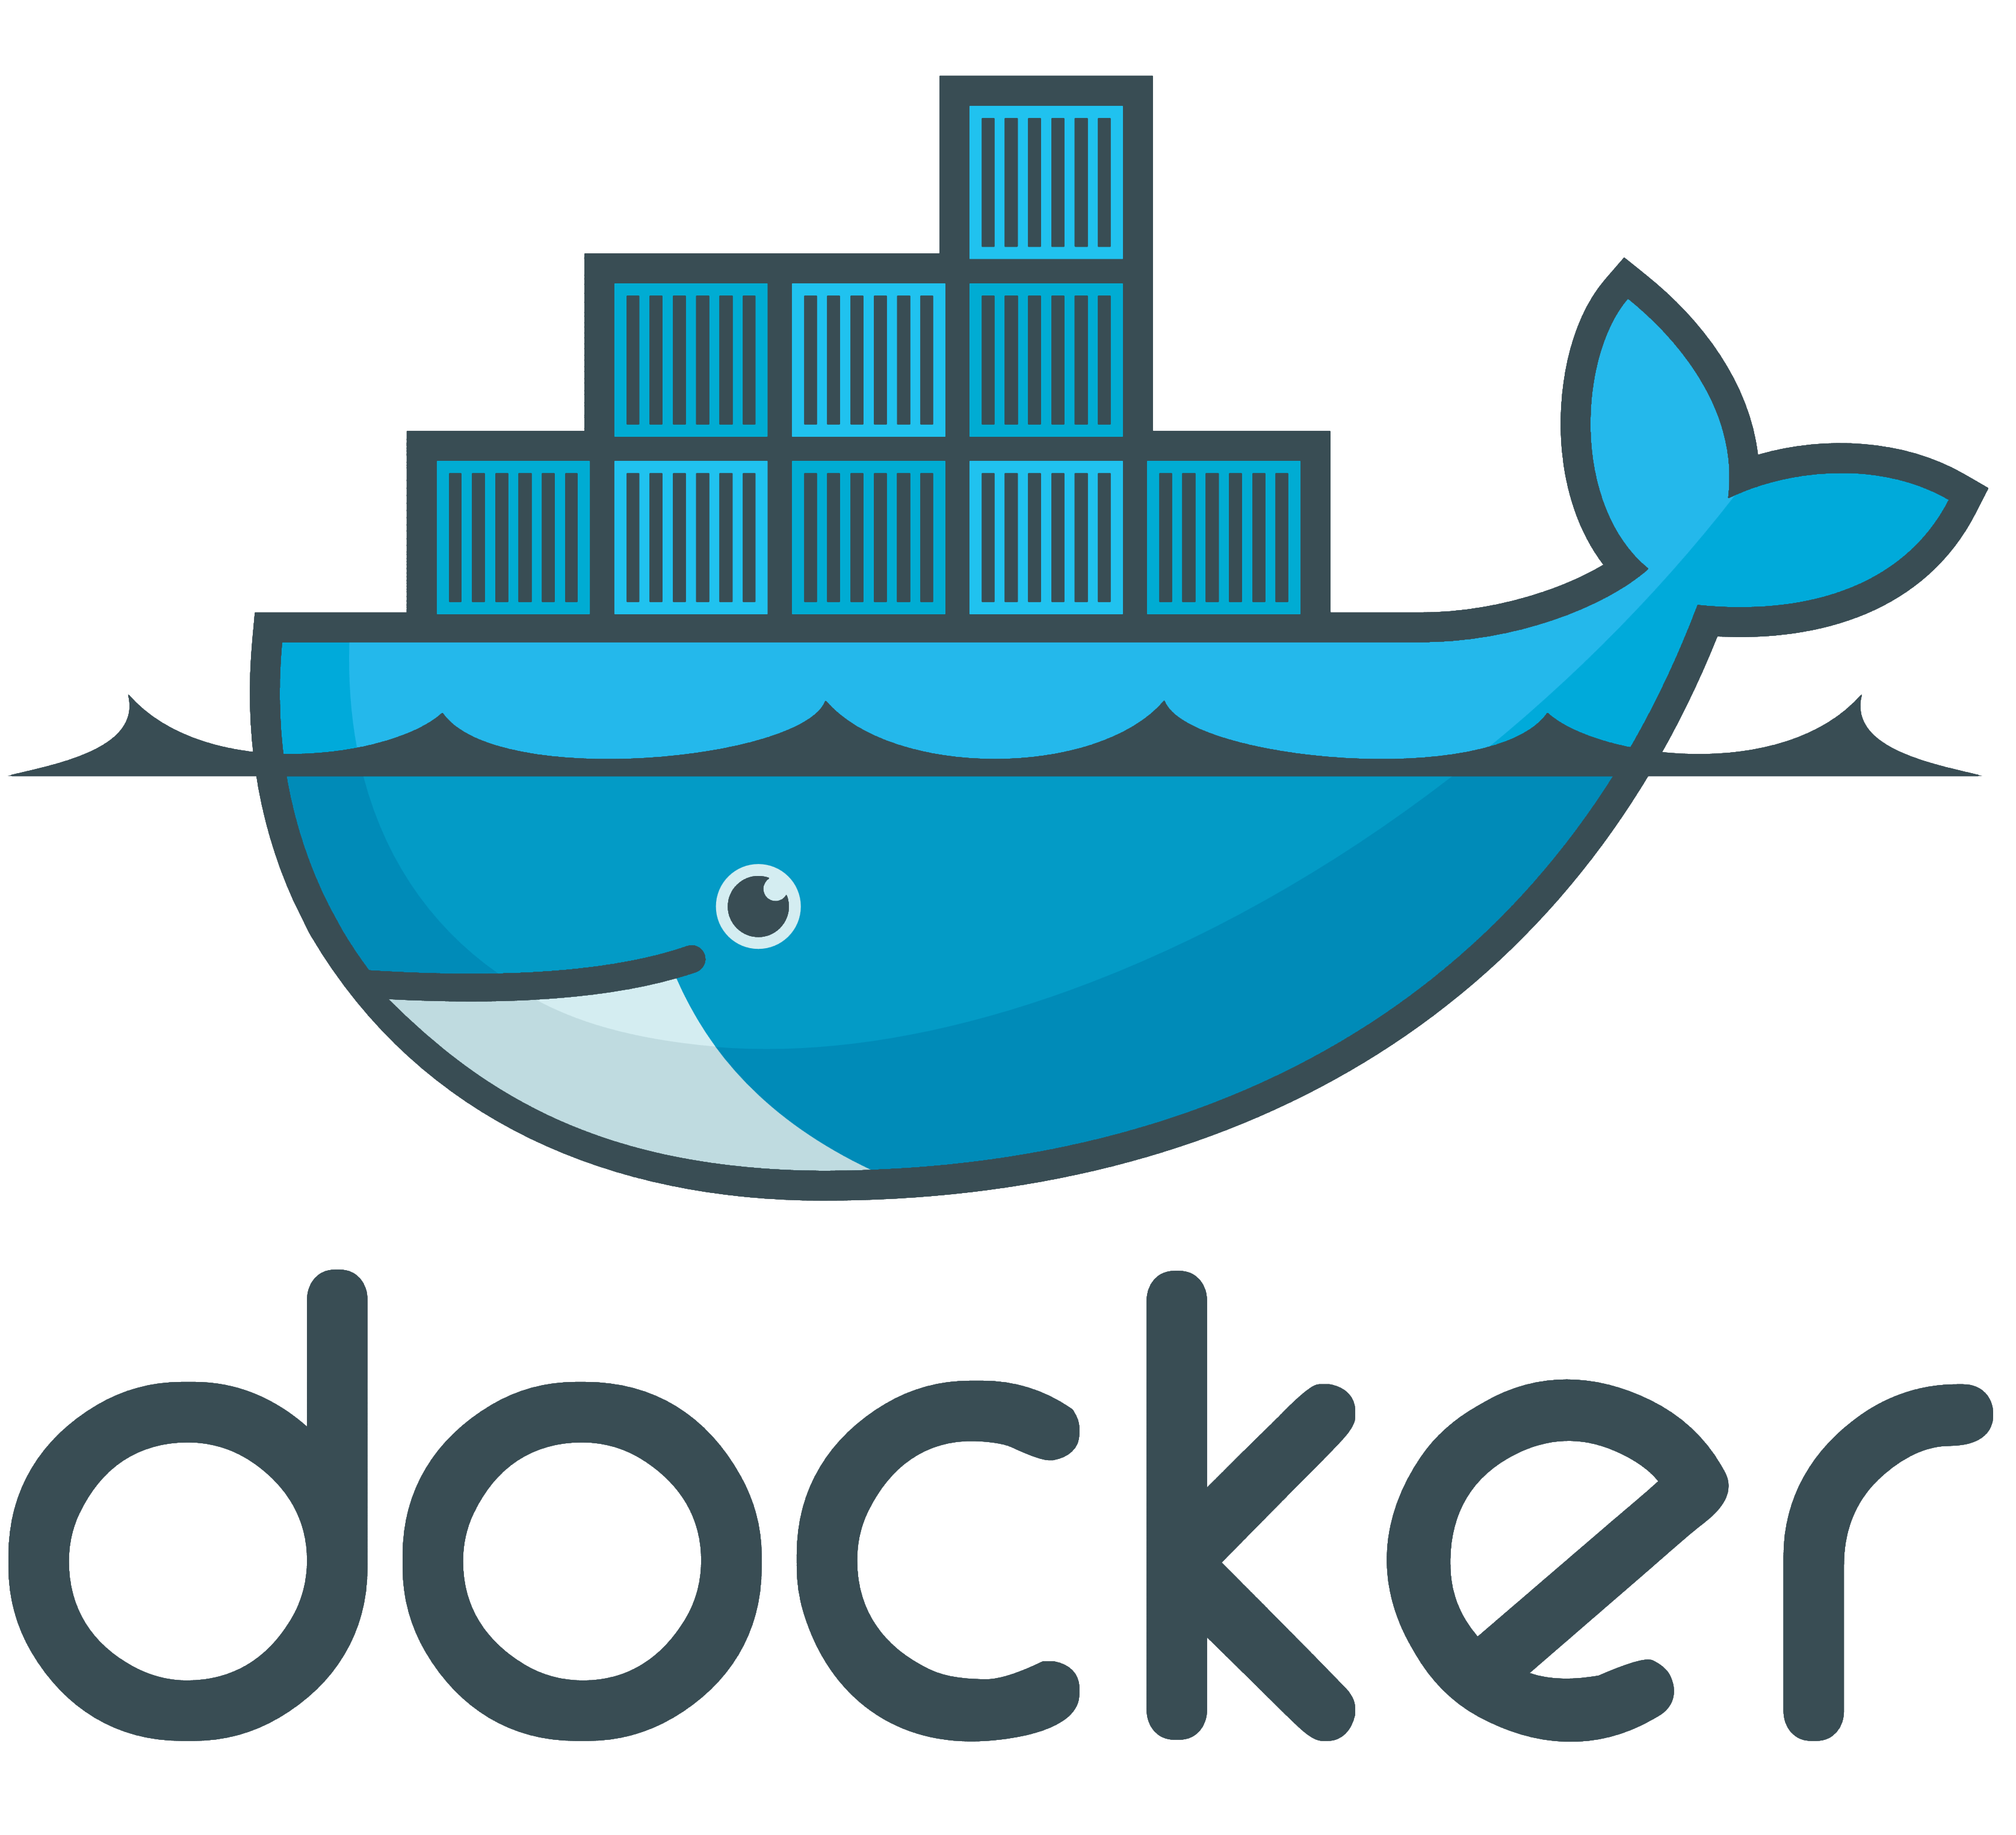
Présenté par: Mohamed Sabra

Slide 2
Docker
Qu’est ce que c’est ?
Comment ça marche ?
Raisons de son succès

Slide 3
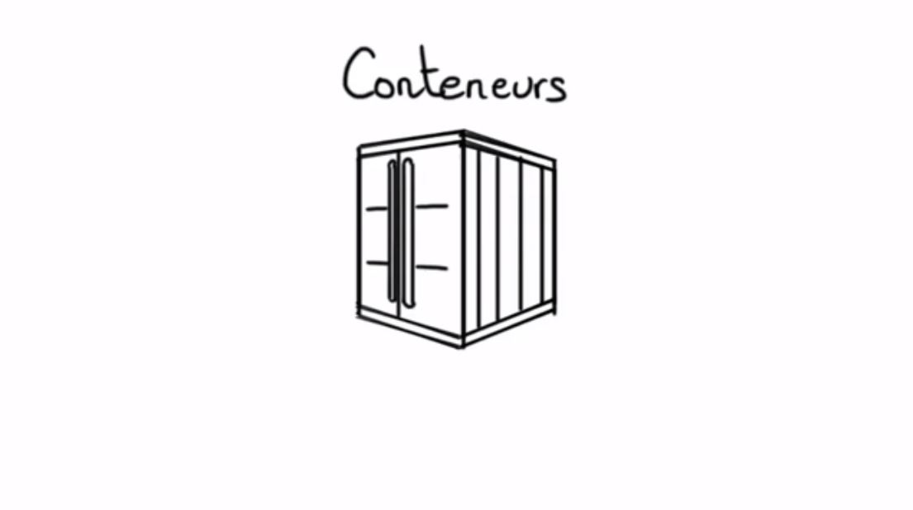

Slide 4
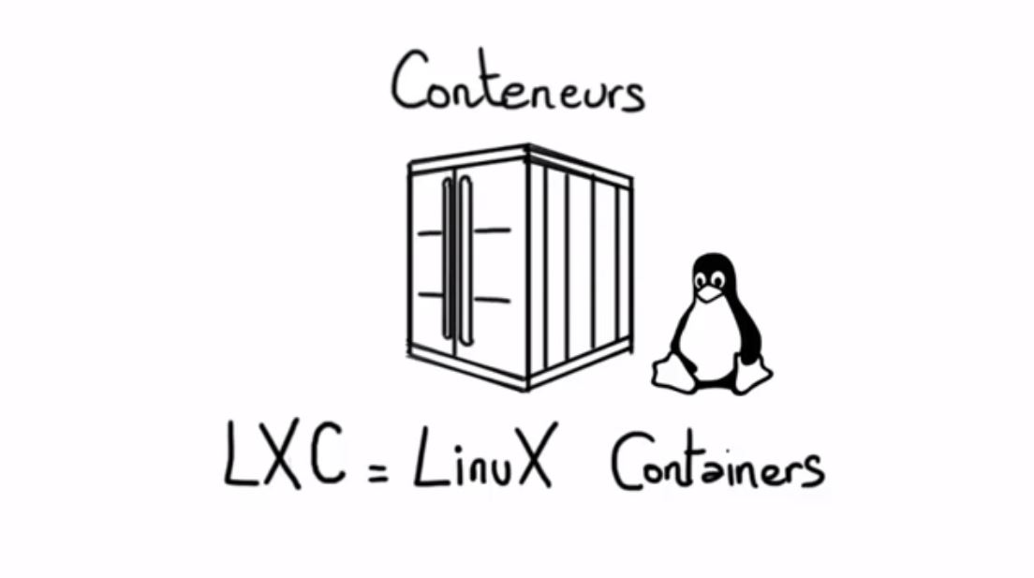
La virtualisation par conteneur
Basée sur la virtualisation Linux.

Slide 5
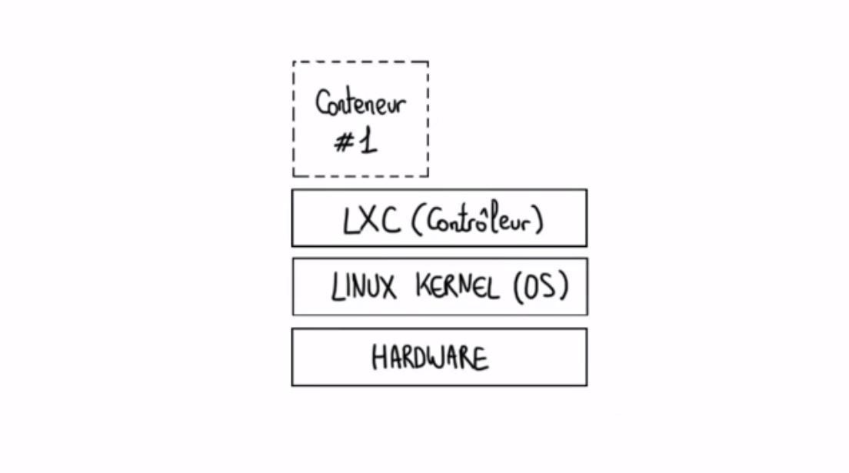
La virtualisation par conteneur
Une méthode de cloisonnement au niveau de l’OS.

Slide 6
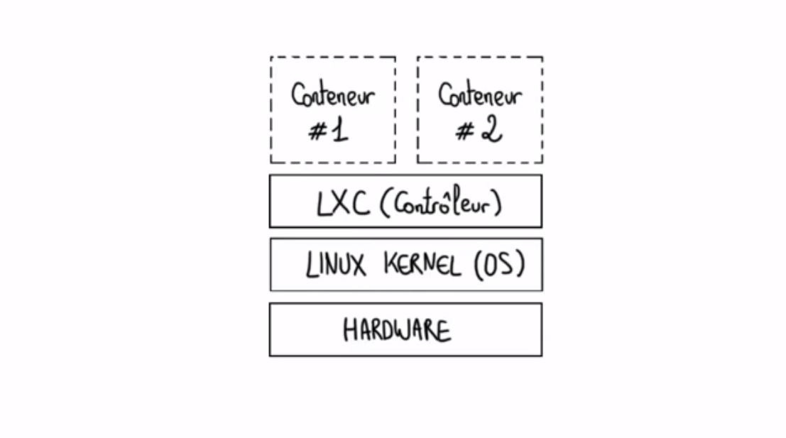
La virtualisation par conteneur
Le principe : faire tourner des environnements Linux isolés les uns des autres dans des conteneurs partageant le même noyau.

Slide 7
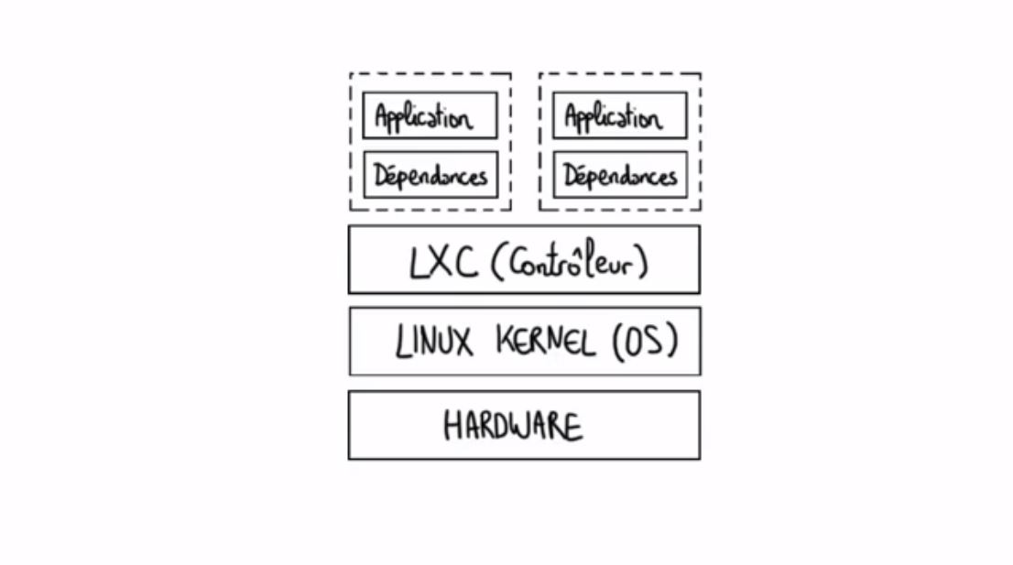
La virtualisation par conteneur
Un conteneur n’inclut pas d’OS (contrairement à VM).
Il s’appuie sur les fonctionnalités de l’OS de la machine hôte.
Les conteneurs accèdent à l’OS hôte de manière totalement isolée les uns des autres.

Slide 8
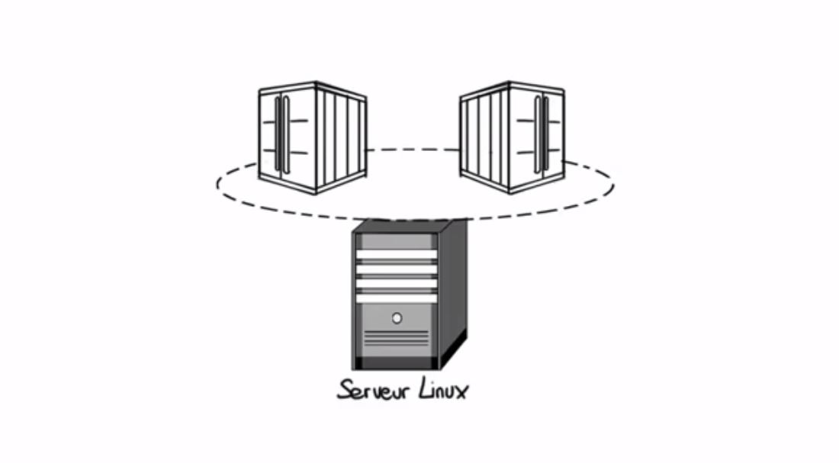
La virtualisation par conteneur
Le conteneur virtualise l’environnement des exécutions (comme le processeur, la mémoire vive ou le système de fichier…).

Slide 9
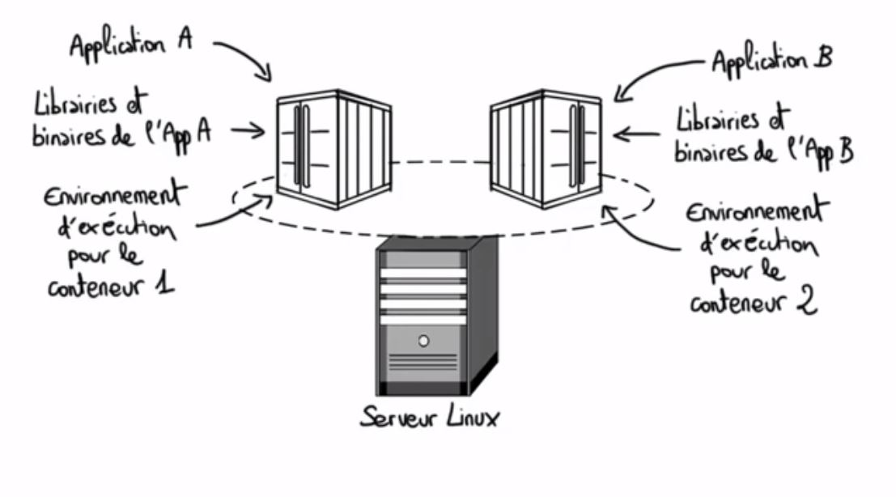
La virtualisation par conteneur
Le conteneur ne virtualise pas la machine, c’est pour cela que l’on parle de conteneur et non de machine virtuelle.

Slide 10
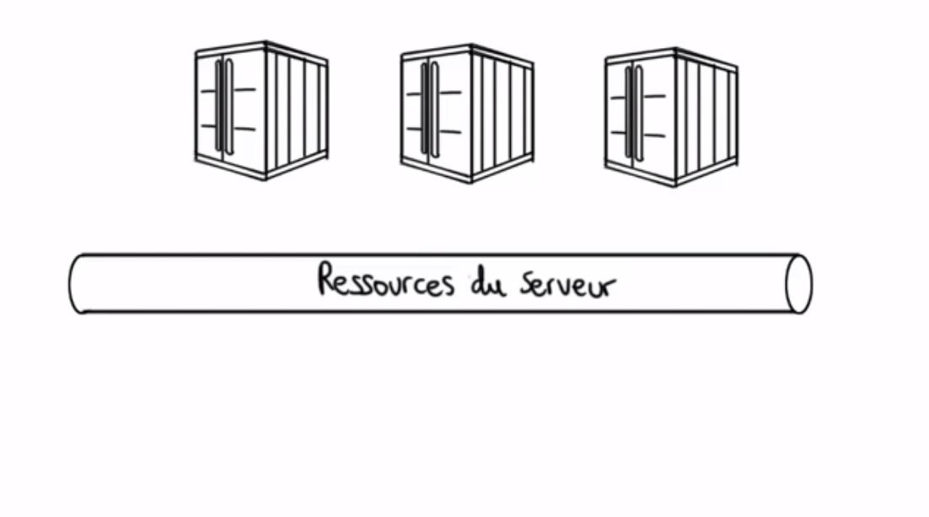
Fonctionnalités Linux pour LXC
LXC repose principalement sur deux fonctionnalités du noyau Linux.

Slide 11
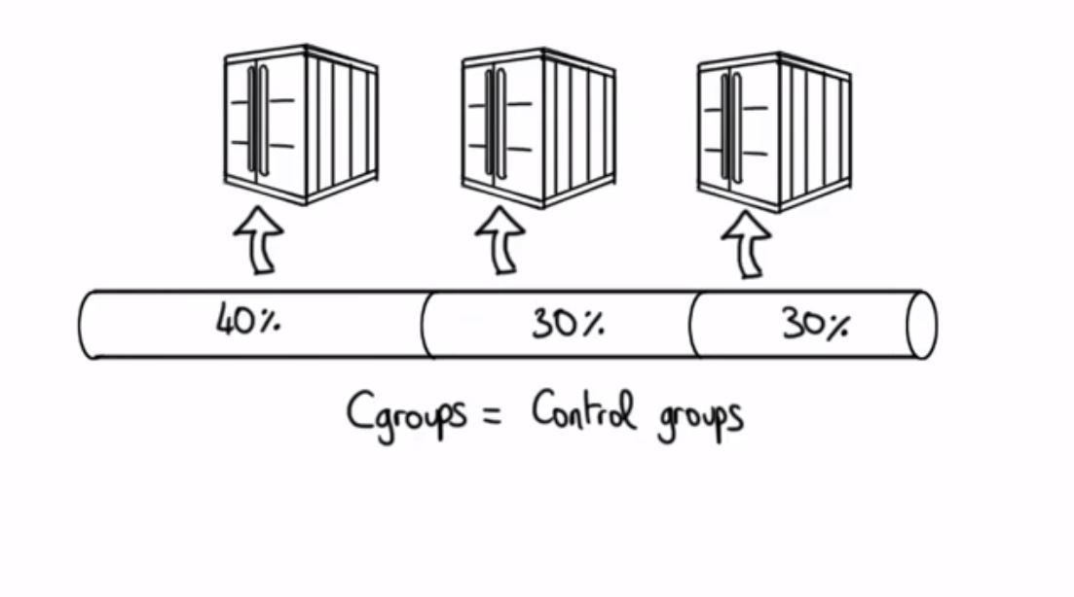
Fonctionnalités Linux pour LXC
La fonctionnalité des CGroups permet de limiter et d’isoler l’utilisation des ressources.

Slide 12
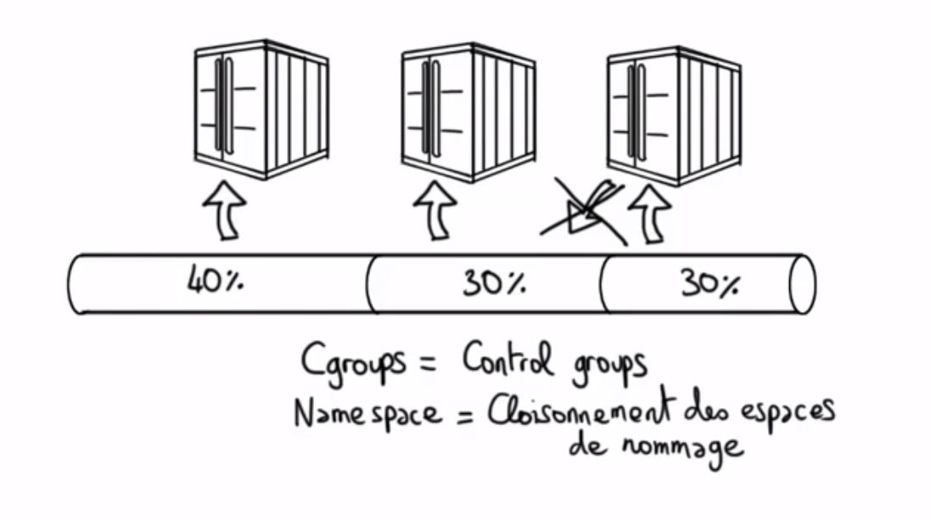
Fonctionnalités Linux pour LXC
La fonctionnalité de cloisonnement des espaces de nommage (Namespace) permet d’empêcher qu’un groupe puisse voir les ressources des autres groupes.

Slide 13
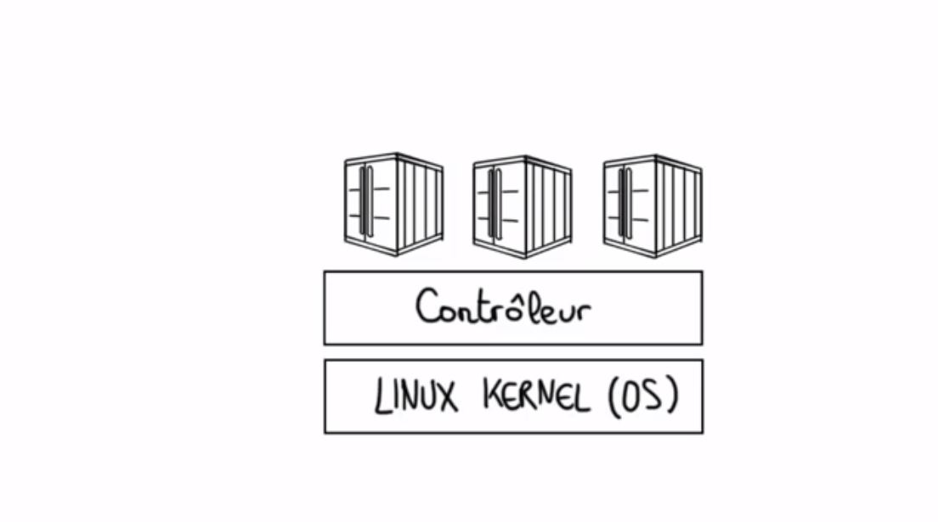
Fonctionnalités Linux pour LXC
Virtualisation caractérisée par la couche intermédiaire du contrôleur.
Le contrôleur gère un ensemble de fonctionnalités pour les conteneurs.

Slide 14
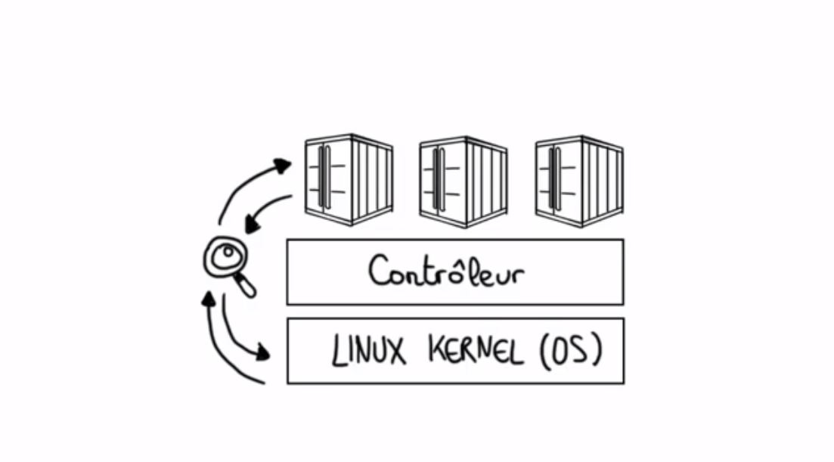
Fonctionnalités Linux pour LXC
Le contrôleur gère les interactions des conteneurs aves l’OS.

Slide 15
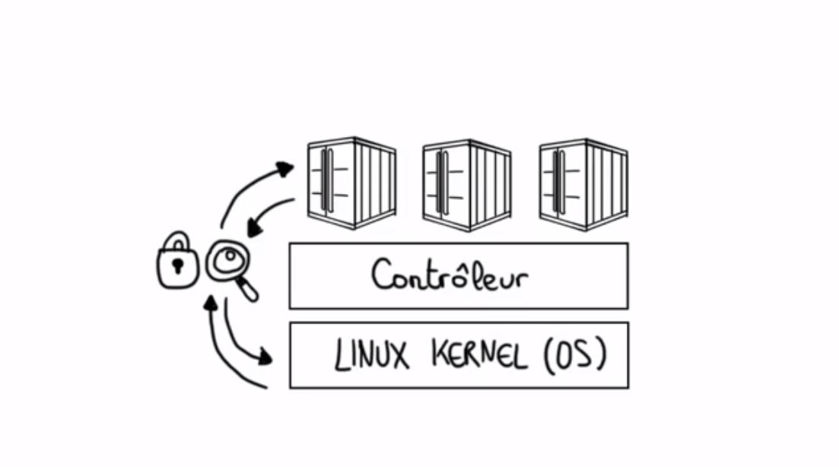
Fonctionnalités Linux pour LXC
Le contrôleur gère la sécurité par la gestion des privilèges et des ressources.

Slide 16
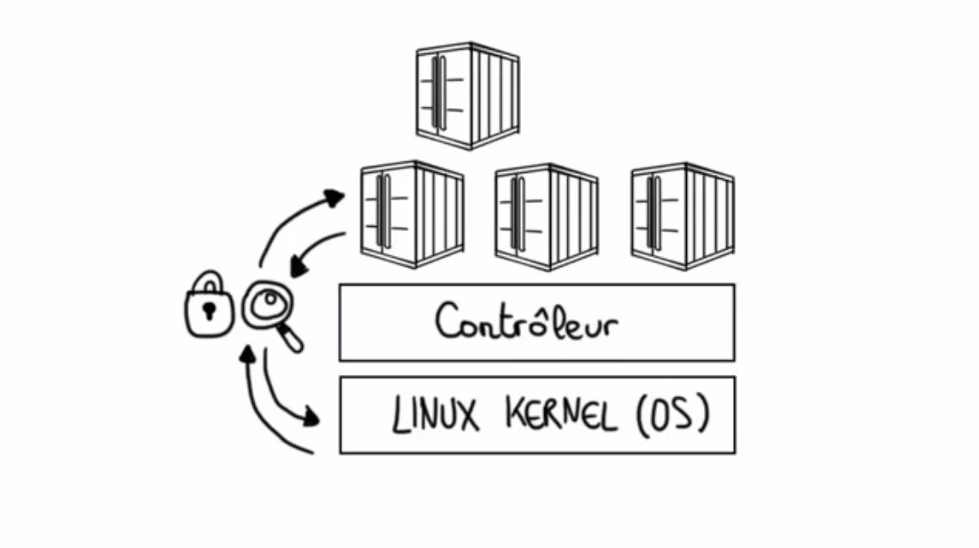
Fonctionnalités Linux pour LXC
Le contrôleur gère la scalabilité: duplication et suppression des conteneurs.

Slide 17
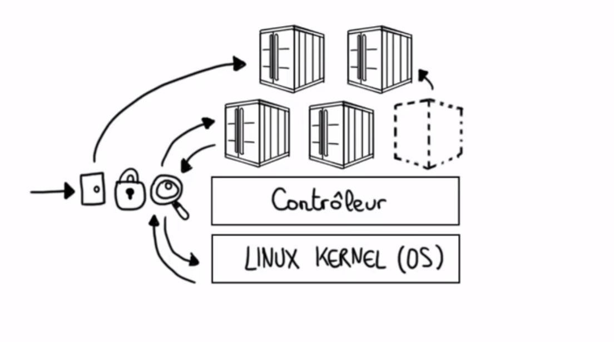
Fonctionnalités Linux pour LXC
Le contrôleur gère l’accessibilité des conteneurs à travers la gestion des API et CLI.

Slide 18
Fonctionnalités Linux pour LXC
Le contrôleur gère la portabilité :la migration de conteneurs.

Slide 19
Fonctionnalités Linux pour LXC
Le contrôleur peut simuler des environnements différents de celui de l’OS hôte. (A voir dans la partie Docker)

Slide 20
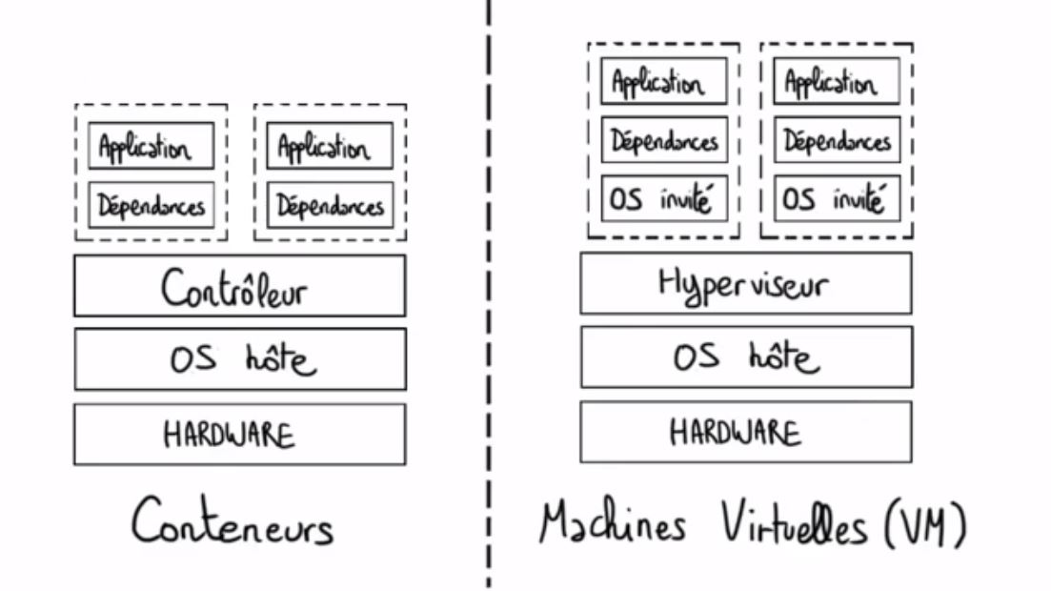
Différence entre un conteneur et une VM classique
Une VM recrée intégralement un serveur.
Le serveur créé contient un OS complet, avec ses pilotes, ses fichiers binaires ou bibliothèques, ainsi que l’application elle-même.

Slide 21
Différence entre un conteneur et une VM classique
Le conteneur n’embarque pas d’OS.
Beaucoup plus léger que la VM.
Plus facile à migrer ou à télécharger.
Plus rapide à sauvegarder ou à restaurer.

Slide 22
Différence entre un conteneur et une VM classique
La virtualisation par conteneur permet aux serveurs d’héberger beaucoup plus de conteneurs que s’il s’agissait de VM.

Slide 23
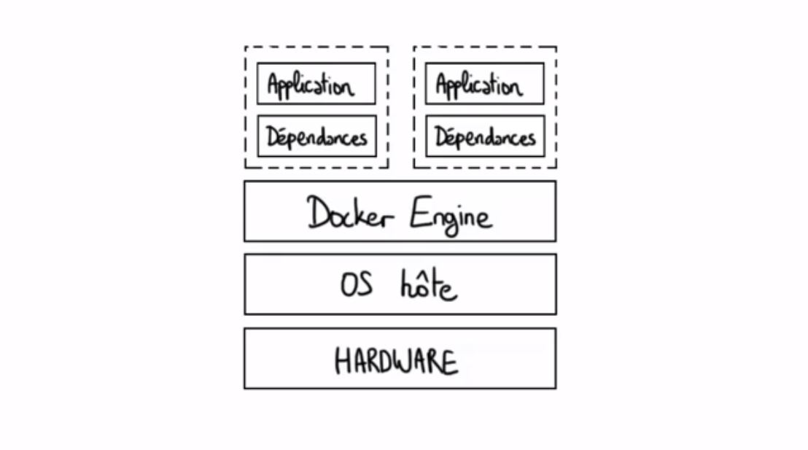
Docker
Une technologie de virtualisation par conteneurs reposant sur LXC.
Permet de créer des conteneurs qui vont uniquement contenir des applications avec leurs dépendances.

Slide 24
Docker
Permet d’embarquer des applications afin de les exécuter au sein de l’OS hôte mais de manière virtuellement isolée.
Le Docker Engine fait tourner les conteneurs et joue le rôle de contrôleur.

Slide 25
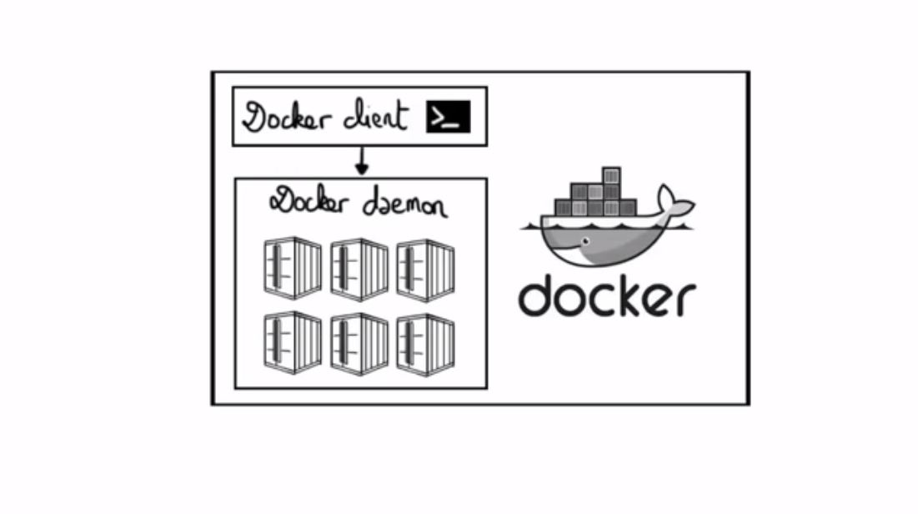
Docker
En termes d’architecture, Docker fonctionne sur une architecture client-serveur.

Slide 26
Docker
Le Docker client communique avec le Docker daemon qui fait tourner le Docker Engine.

Slide 27
Docker
Le client Docker et le daemon Docker peuvent tourner sur la même machine comme sur des machines différentes.

Slide 28
Docker
Les Images: (Definition)
- Une image Docker est un Template prêt à l’emploi avec des instructions pour la création de conteneur.
- L’environnement d’exécution d’un conteneur peut nécessiter l’empilement de plusieurs images.

Slide 29
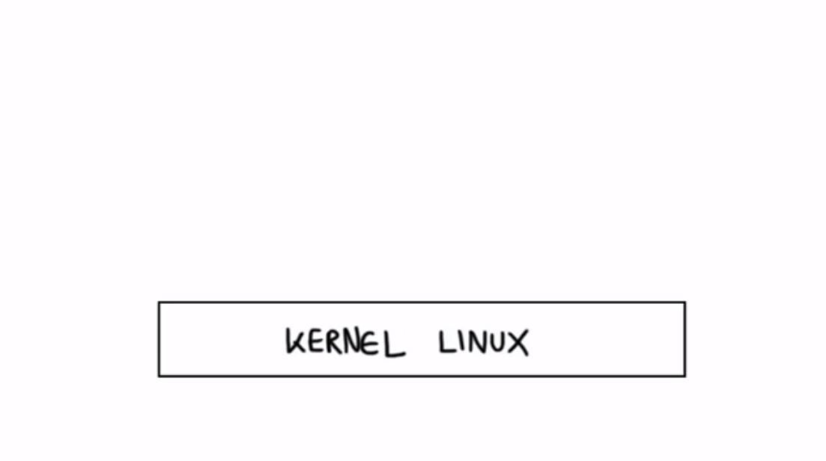
Docker
Les Images: (Exemple)
- On trouve à la base les composants nécessaires à Docker, fournis par le noyau Linux de l’hôte.

Slide 30
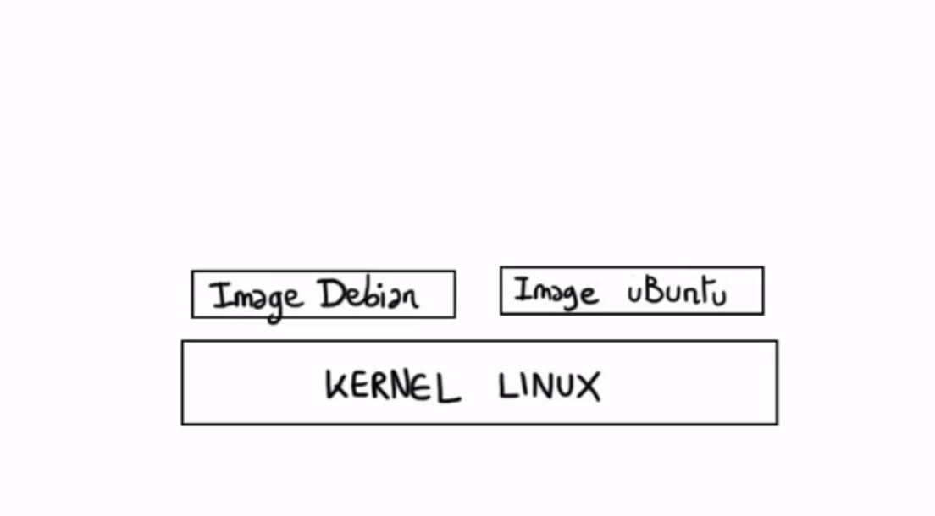
Docker
Les Images: (Exemple)
- 2 containers avec deux images différentes : un avec Debian et un avec Ubuntu.

Slide 31
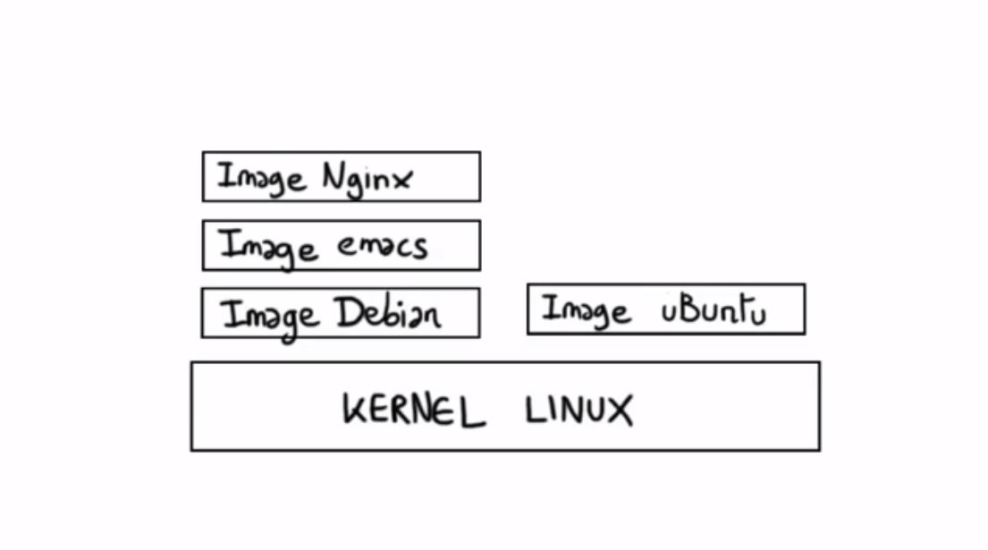
Docker
Les Images: (Exemple)
- Il est possible d’ajouter d’autres images (image d’éditeur de textes Emacs, image de serveur Web Nginx).

Slide 32
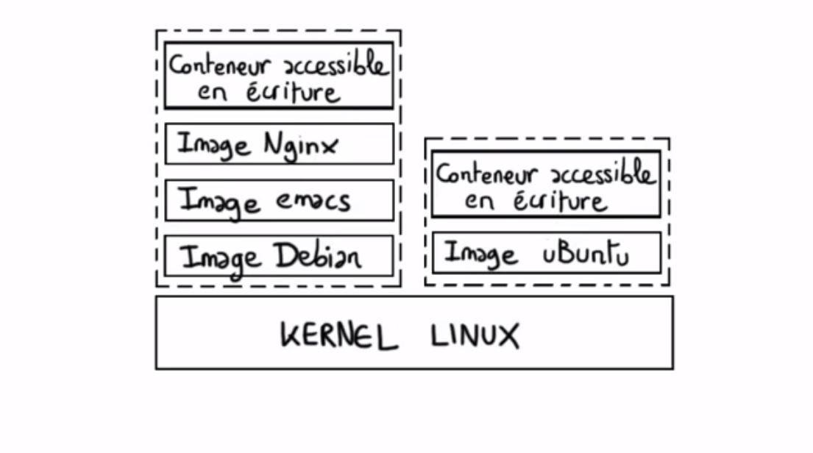
Docker
Les Images: (Propriétés)
Une image ne peut être modifiée directement.
Elle reste toujours en lecture seule.
On trouve une dernière couche accessible en écriture (modifications apportées a l’application).

Slide 33
Docker
Les Images: (Creation)
A partir d’un Docker File.
Récupération d’une image existante sur un registre Docker.
Ces registres sont accessibles depuis de Docker Hub (dépôt publique d’images).

Slide 34
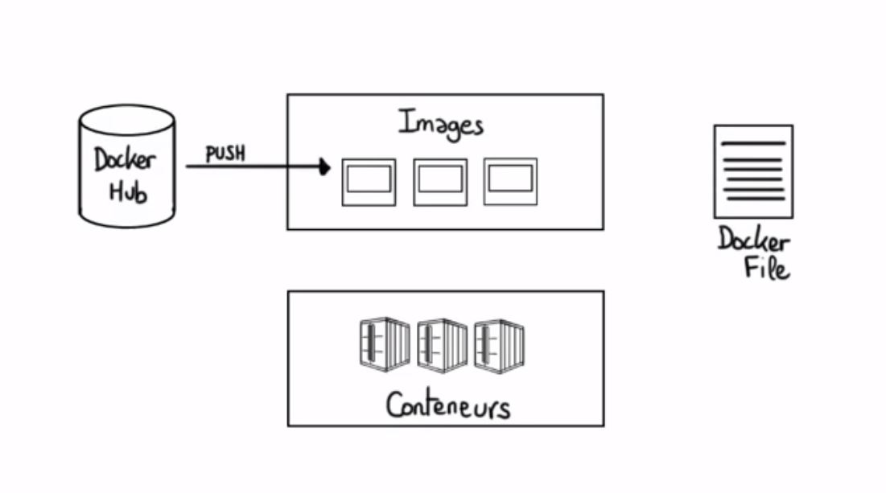
Docker Workflow (création d’un conteneur Docker)
Possibilité d’utiliser une image existante du registre Docker.

Slide 35
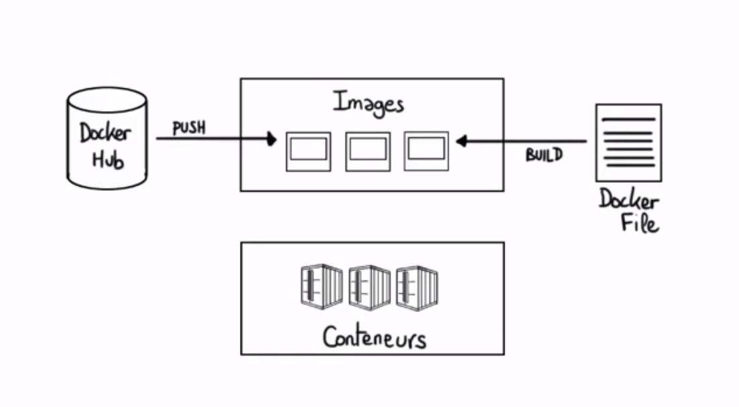
Docker Workflow (création d’un conteneur Docker)
Création de l’image via le Docker File, un fichier qui permet de construire une image étape par étape de façon automatisée.

Slide 36
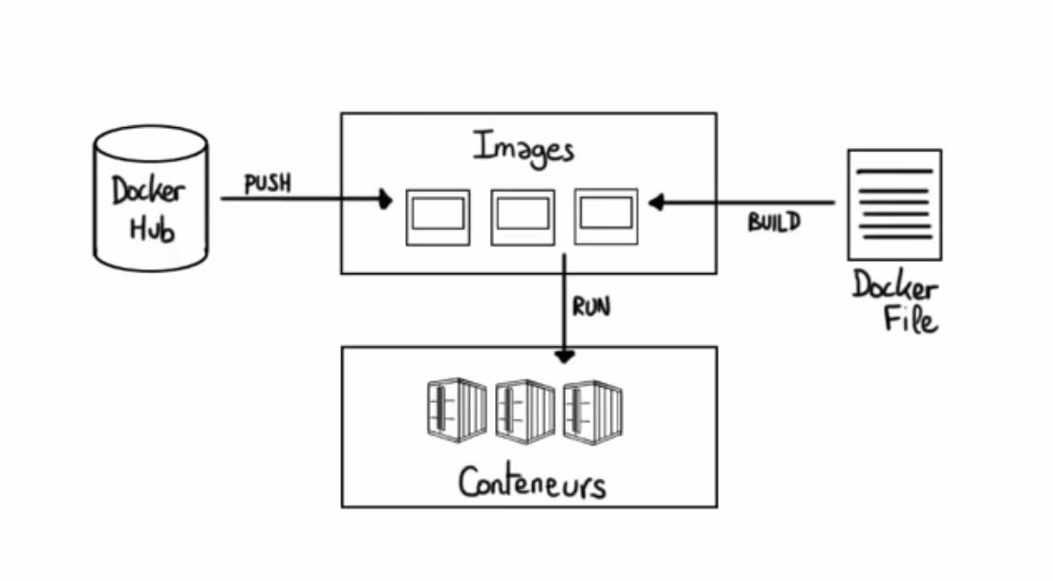
Docker Workflow (création d’un conteneur Docker)
Le Docker Engine exécute ensuite cette image pour créer un conteneur.

Slide 37
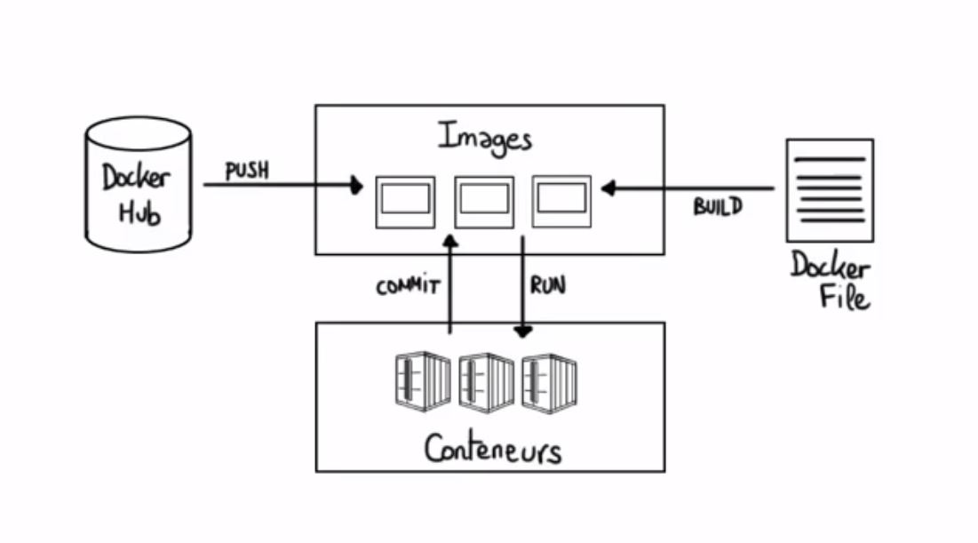
Docker Workflow (création d’un conteneur Docker)
Je peux décider d’en faire une nouvelle image (modifications).

Slide 38
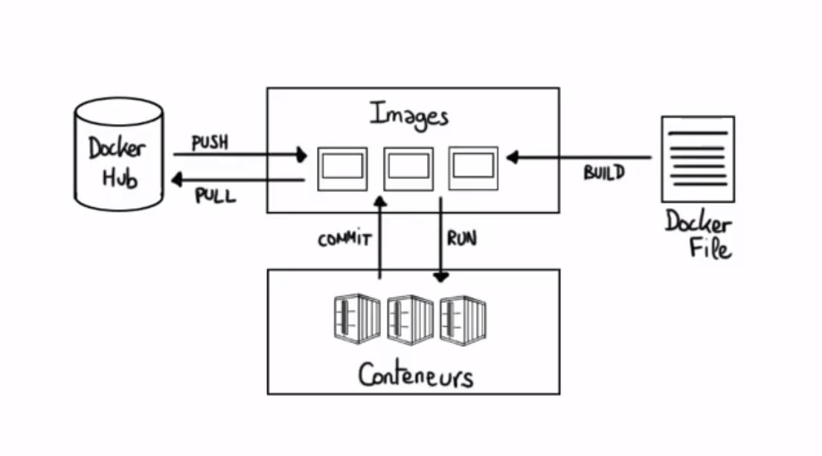
Docker Workflow (création d’un conteneur Docker)
Je peux re-stocker la nouvelle image dans le registre.

Slide 39
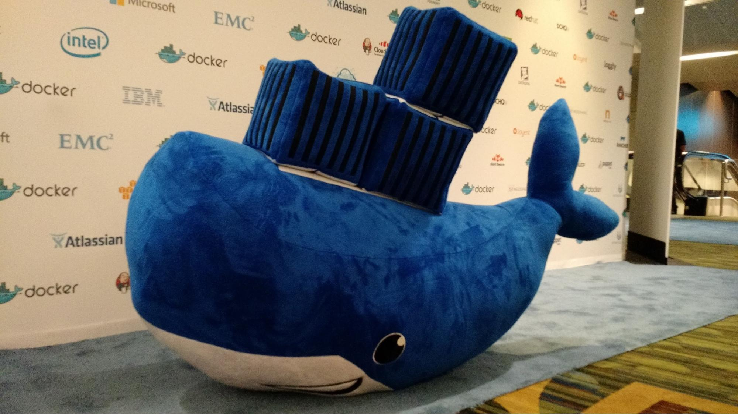
Succès de Docker
La principale raison : faciliter et accélérer les déploiements.
Toutes les dépendances sont dans le conteneur, il est autosuffisant.

Slide 40
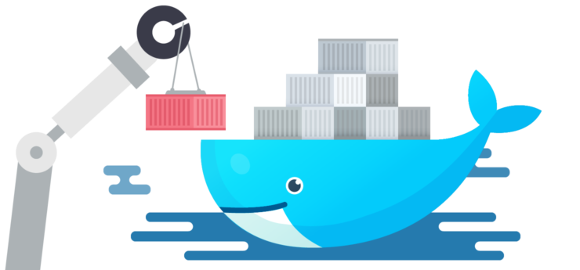
Succès de Docker
Transport fluide des applications de l’environnement de développement jusqu’à l’infrastructure de production.
Les admin system n’ont plus à s’occuper de problèmes de version de librairies, de logiciels, etc.

Slide 41
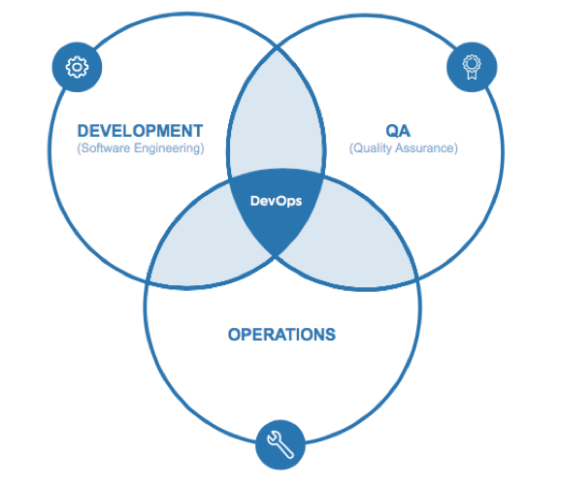
Succès de Docker
En ce sens il rapproche les équipes de dev et de production. C’est pour cela qu’on associe souvent Docker au DevOps.

Slide 42
Bibliographie
Chaîne Youtube : Cookie Connecté
https://www.youtube.com/channel/UC5cs06DgLFeyLIF_II7lWCQ

